Slide 1
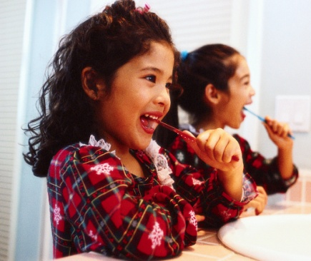
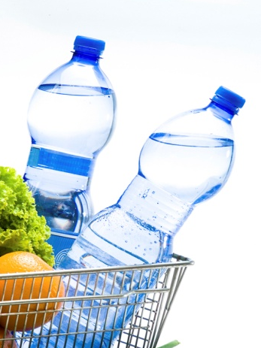
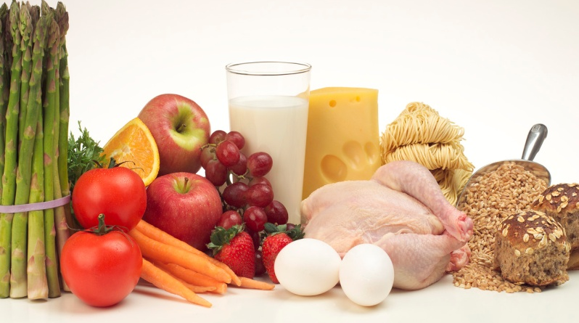
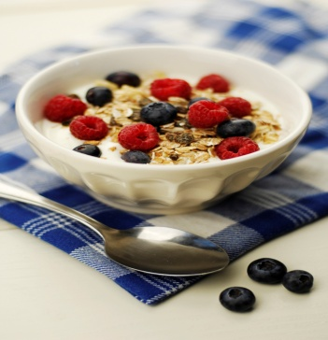

27.1 Člověk a jeho zdraví – ČLOVĚK
ZDRAVÍ, HYGIENA, NEMOC
Elektronická učebnice - I. stupeň Základní škola Děčín VI, Na Stráni 879/2 – příspěvková organizace Svět kolem nás
Co vše tě napadne, když se řekne slovo ZDRAVÍ?
Autor: Mgr. Vladimíra Jaborová
Notes:
Víte, kdo způsobuje angínu, chřipku, nebo neštovice?

Slide 2
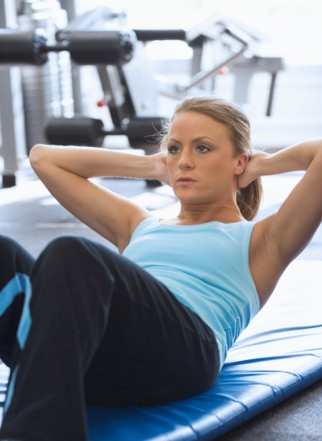
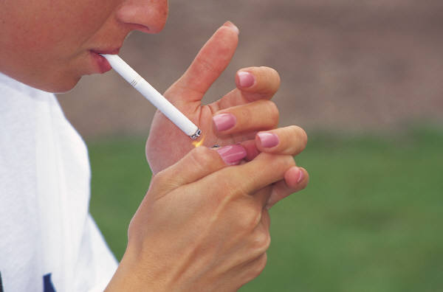
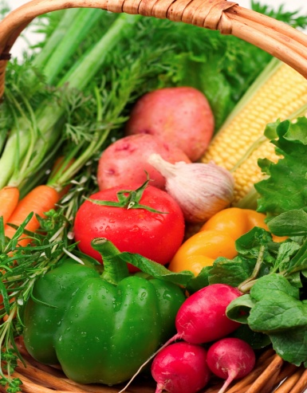
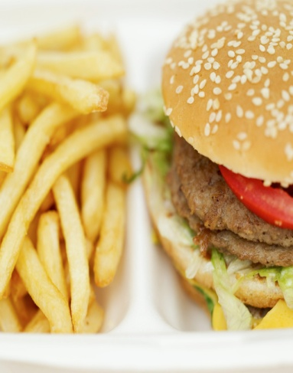
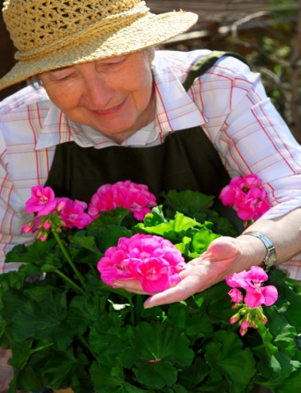
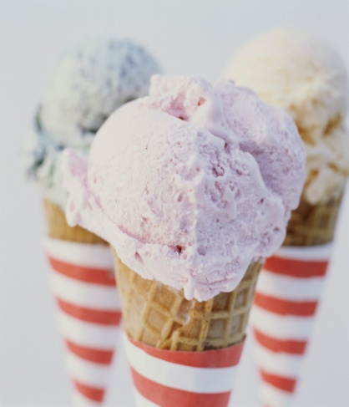
27.2 Co už víš?
Elektronická učebnice - I. stupeň Základní škola Děčín VI, Na Stráni 879/2 – příspěvková organizace Svět kolem nás
Dokážeš rozpoznat, co je zdravé a co nezdravé?

Slide 3
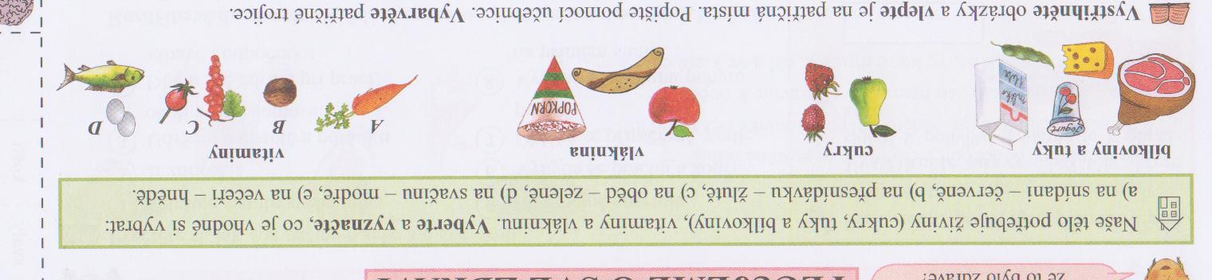
27.3 Žijeme zdravě
Elektronická učebnice - I. stupeň Základní škola Děčín VI, Na Stráni 879/2 – příspěvková organizace Svět kolem nás
Jídlo a pití
Jíme menší porce a častěji, strava by měla být pestrá a vyvážená. Příliš tuků a cukrů vede k tloustnutí a obezitě. Nedostatek potravy naopak vede k podvýživě. Pijeme pravidelně dostatečné množství tekutin, převážně vodu a neslazené nápoje a čaje. Před každým jídlem dbáme na hygienu a myjeme si ruce mýdlem.
Sport a pohyb
Sportujeme a pohybujeme se na čerstvém vzduchu, jak nejvíce se dá. Chodíme často na procházky a výlety. V létě plaveme, jezdíme na kole, koloběžce, kolečkových bruslích. V zimě si užíváme sněhu, bobujeme, sáňkujeme, lyžujeme, hrajeme hokej.

Slide 4
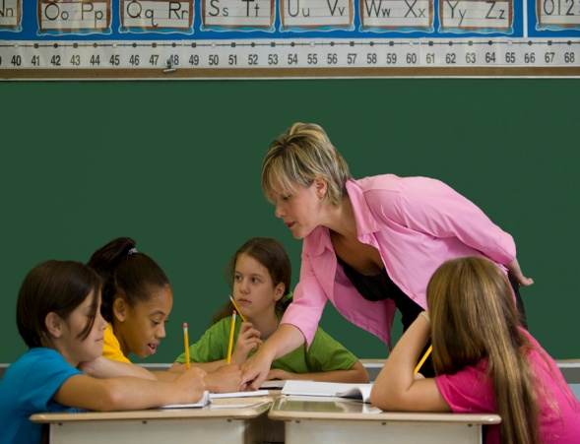
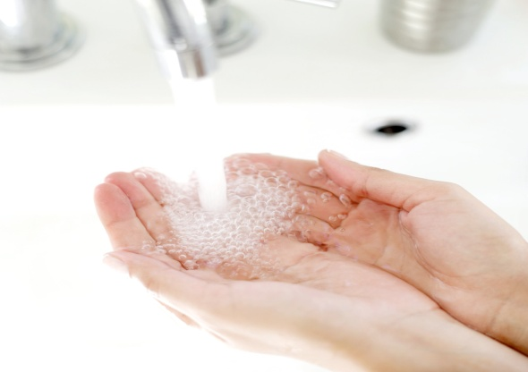
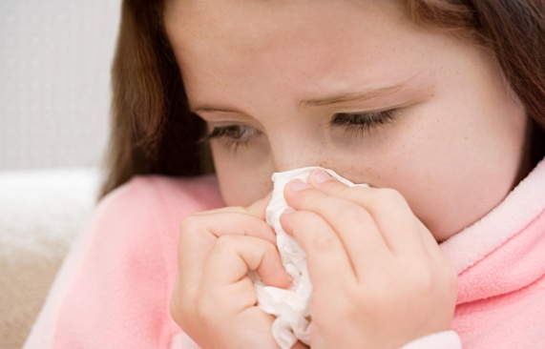
27.4 Žijeme zdravě
Elektronická učebnice - I. stupeň Základní škola Děčín VI, Na Stráni 879/2 – příspěvková organizace Svět kolem nás
Škola a volný čas
Ve škole se dozvídáme spousty nových věcí, učíme se tomu, co budeme potřebovat. Setkáváme se
s kamarády. V dospělosti chodíme do práce. Škola a práce se musí střídat se spánkem a odpočinkem svého těla i mozku. Dostatkem odpočinku předcházíme nemocem.
Čistota a hygiena
Pokud chceme být zdraví, musíme dodržovat zásady čistoty a pravidelných hygienických návyků.
O své tělo musíme denně pečovat – mýt se, čistit si zuby, stříhat si nehty, česat si vlasy, čistit si uši. Nosit čisté oblečení a obuv, být upravení. Otužovat se studenou sprchou a spát při otevřeném okně.
Nemoc a úraz
Předcházíme nemocem i úrazům. Při sportu jsme opatrní, chováme se bezpečně. Neubližujeme spolužákům ani sami sobě. Pokud někomu ublížíme omylem, omluvíme se mu. Jestliže se ocitneme svědky vážného úrazu, okamžitě informujeme dospělého. Při nemoci dodržujeme pokyny lékaře a rodičů. Nejběžnější nemoci: chřipka, angína, kašel, rýma.

Slide 5
27.5 Procvičení a příklady
Elektronická učebnice - I. stupeň Základní škola Děčín VI, Na Stráni 879/2 – příspěvková organizace Svět kolem nás
5. Spoj, co k sobě patří:
kouření sportovní postava
špinavé ruce vznik rakoviny
nedostatek pohybu obezita
sport nemoci (žloutenka)
zdravá a vyvážená strava stres a nervozita
spěch zdravý život bez nemocí
sledování TV únava a nevyspalost
1. Napiš svůj včerejší jídelníček.
Snídaně________________________________________
Přesnídávka ____________________________________
Oběd__________________________________________
Večeře _________________________________________
Vypiš, co je nezdravé.
2. Jaké jsi prodělal(a) nemoci?
Porovnej s ostatními.
Zjisti, které nemoci se vyskytují nejčastěji.
Pověz, jak se budeš před těmito nemocemi chránit.
3. Zkus vysvětlit tato slova.
nemoc, očkování, bacilonosič, antibiotikum, prevence
4. Zjisti, proti kterým nemocem jsi byl očkován.
6. Vyprávěj o správném stolování.
Pozorně si přečti dvojice slov nebo sousloví a vyber to, co si myslíš, že je zdravější.
otužování - přehřívání teplým oblečením
uzeniny - sýry
brambory - knedlíky
sportování - sledování TV
kompot - čerstvé ovoce
med - čokoláda
cesta do školy pěšky - autem
čerstvá zelenina - cizokrajná zelenina nebo ovoce

Slide 6

27.6 Něco navíc pro šikovné
Elektronická učebnice - I. stupeň Základní škola Děčín VI, Na Stráni 879/2 – příspěvková organizace Svět kolem nás
Vysvětli rčení
Čistota - půl zdraví.
Kam nechodí slunce, tam chodí lékař.
Jez do polosyta, pij do polopita a vyjdou ti dlouhá léta.
Čas k dílu, čas k jídlu.
Zdraví - největší poklad.
Pospíchej pomalu.
Je to správně? Pokud není, uprav větu tak, aby byla zásadou zdravého způsobu života.
1. Své tělo neudržujeme v čistotě._____________________________
2. Oblékáme se, jak chceme._________________________________
3. Své věci máme špinavé.__________________________________
4. Neuklízíme.____________________________________________
5. Chodíme v prachu a ve špíně.______________________________
6. Přejídáme se.___________________________________________
7. Jíme jen to, co nám chutná.________________________________
8. Stále sedíme nebo ležíme._________________________________
9. Žijeme ve velkém hluku.__________________________________
10. K přírodě se chováme ohleduplně.__________________________

Slide 7
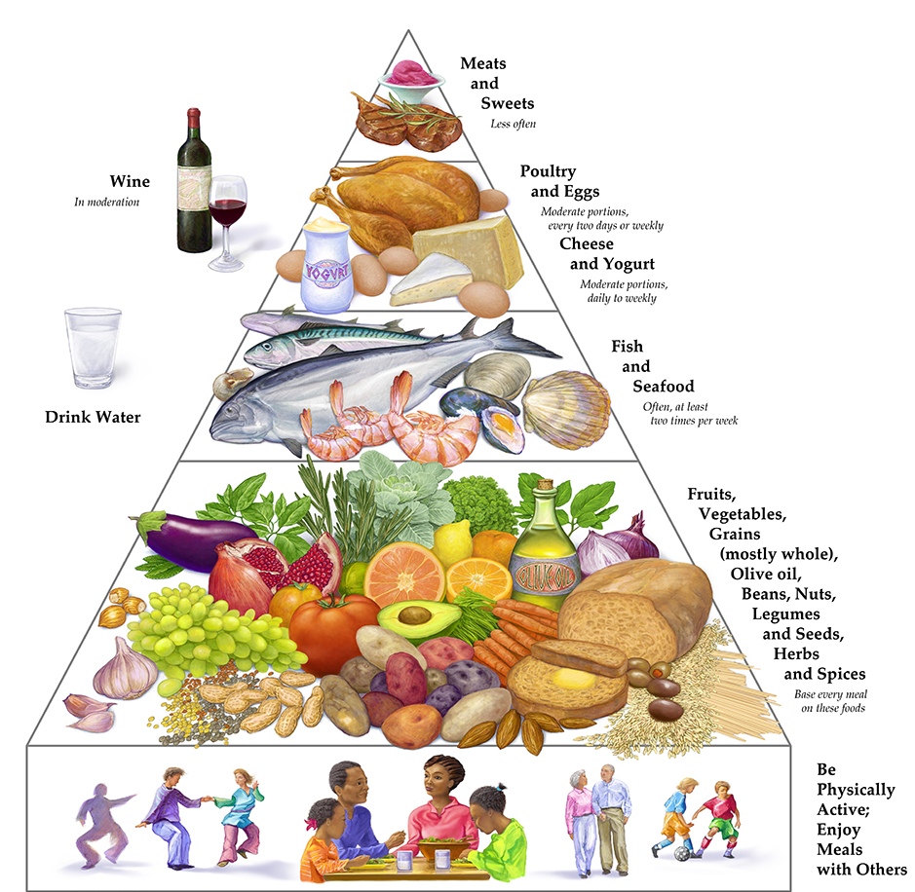

27.7 Healthy lifestyle
Elektronická učebnice - I. stupeň Základní škola Děčín VI, Na Stráni 879/2 – příspěvková organizace Svět kolem nás
How to be healthy and fit?
→ eat more vegetables and fruit
→ drink enough water
→ sleep and relax
→ be active or work
→ do exercise, go to a gym
→ do not eat sweets
→ do not drink alcohol
→ do not smoke cigarettes
→ do not get stresseds

Slide 8
27.8 Test znalostí
Elektronická učebnice - I. stupeň Základní škola Děčín VI, Na Stráni 879/2 – příspěvková organizace Svět kolem nás
1. Co znamená jíst zdravě? a/ na co máme chuť b/ vyvážená a pestrá strava, menší a častější porce c/ hodně čokolády a sladkostí d/ stravovat se v McDonald´s | 3. Jak se chráníme před nemocí? a/ nosíme denně roušku před pusou b/ užíváme stovky prášků a vitaminů c/ chodíme v zimě bez čepice d/ dodržujeme zásady čistoty, zdravě se stravujeme, sportujeme
2. Jak často se musíme mýt? a/ jednou za rok b/ jednou týdně c/ denně d/ na narozeniny | 4. Proč potřebuje naše tělo spánek? a/ abychom měli hezké sny b/ aby si odpočinulo a nabralo sílu na další den c/ k lenošení d/ abychom si užili pyžama
Správné odpovědi:
b
c
d
b
Test na známku

Slide 9
Elektronická učebnice - I. stupeň Základní škola Děčín VI, Na Stráni 879/2 – příspěvková organizace Svět kolem nás
27.9 Použité zdroje, citace
http://clanky.rvp.cz/wp-content/upload/prilohy/345/nase_telo___pracovni_sesit_pro_3_rocnik.pdf - slide č. 5, 6
http://public-inc.blogspot.com/2010/11/healthy-diet-foods-for-healthy.html - slide č. 7
Kliparty z databáze.
Věra Štiková: Já a můj svět – prvouka pro 3. ročník, pracovní sešit, nakladatelství Nová škola, 2008, str. 61 – slide č. 3

Slide 10
Elektronická učebnice - I. stupeň Základní škola Děčín VI, Na Stráni 879/2 – příspěvková organizace Svět kolem nás
27.10 Anotace
Autor | Mgr. Vladimíra Jaborová
Období | 01 – 06/2012
Ročník | 1. – 3. ročník
Klíčová slova | Zdravý životní styl, zdraví, hygiena, úraz, nemoc.
Anotace | Prezentace popisující zdravý životní styl, zdraví, hygiena, úraz, nemoc.

